Slide 1




Автономная некоммерческая организация
«Центр развития предпринимательства Дивеевского муниципального округа»
2024 ГОД

Slide 2
Общая характеристика Дивеевского муниципального округа
по состоянию на 01.01.2024 года
Численность населения 14998 чел.
Количество субъектов МСП 404
Количество физических лиц, 785 (на 28.05.2024)
не являющихся ИП и применяющие
специальный налоговый режим«НПД»

Slide 3
Стратегия развития центра развития предпринимательства
 | 2022 г. | 2023 г. | 2024 г.
Доходы:
Бюджетные ассигнования (субсидия из районного бюджета) тыс.руб. | 238,6 | 1000 | 1142,4
Итого: | 238,6 | 1000 | 1142,4
Расходы:
Заработная плата | 73,0 | 715,9 | 774,6
Начисления на заработную плату | 21,6 | 245,4 | 367,7
Услуги банка | 1,6 | 1,2 | 0,1
Прочие | 142,4 | 37,5 | -
Итого: | 238,6 | 1000 | 1142,4

Slide 4
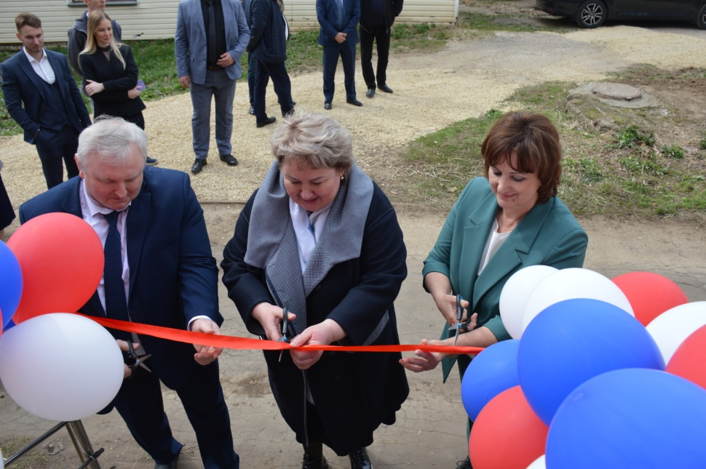
Общая характеристика АНО «Центр развития предпринимательства Дивеевского муниципального округа»
Год создания - 2022
Учредители - Администрация Дивеевского муниципального округа
Площадь помещения - 60,6 кв.м.
Штат сотрудников - 3 чел.
Социальные сети - «ВКонтакте» https://vk.com/club217777864
«Телеграм» @crpdiveevo
сайт администрации http://www.diveevo-adm.ru/ano-crp-diveevo/
СМИ – Газета «Ударник»

Slide 5
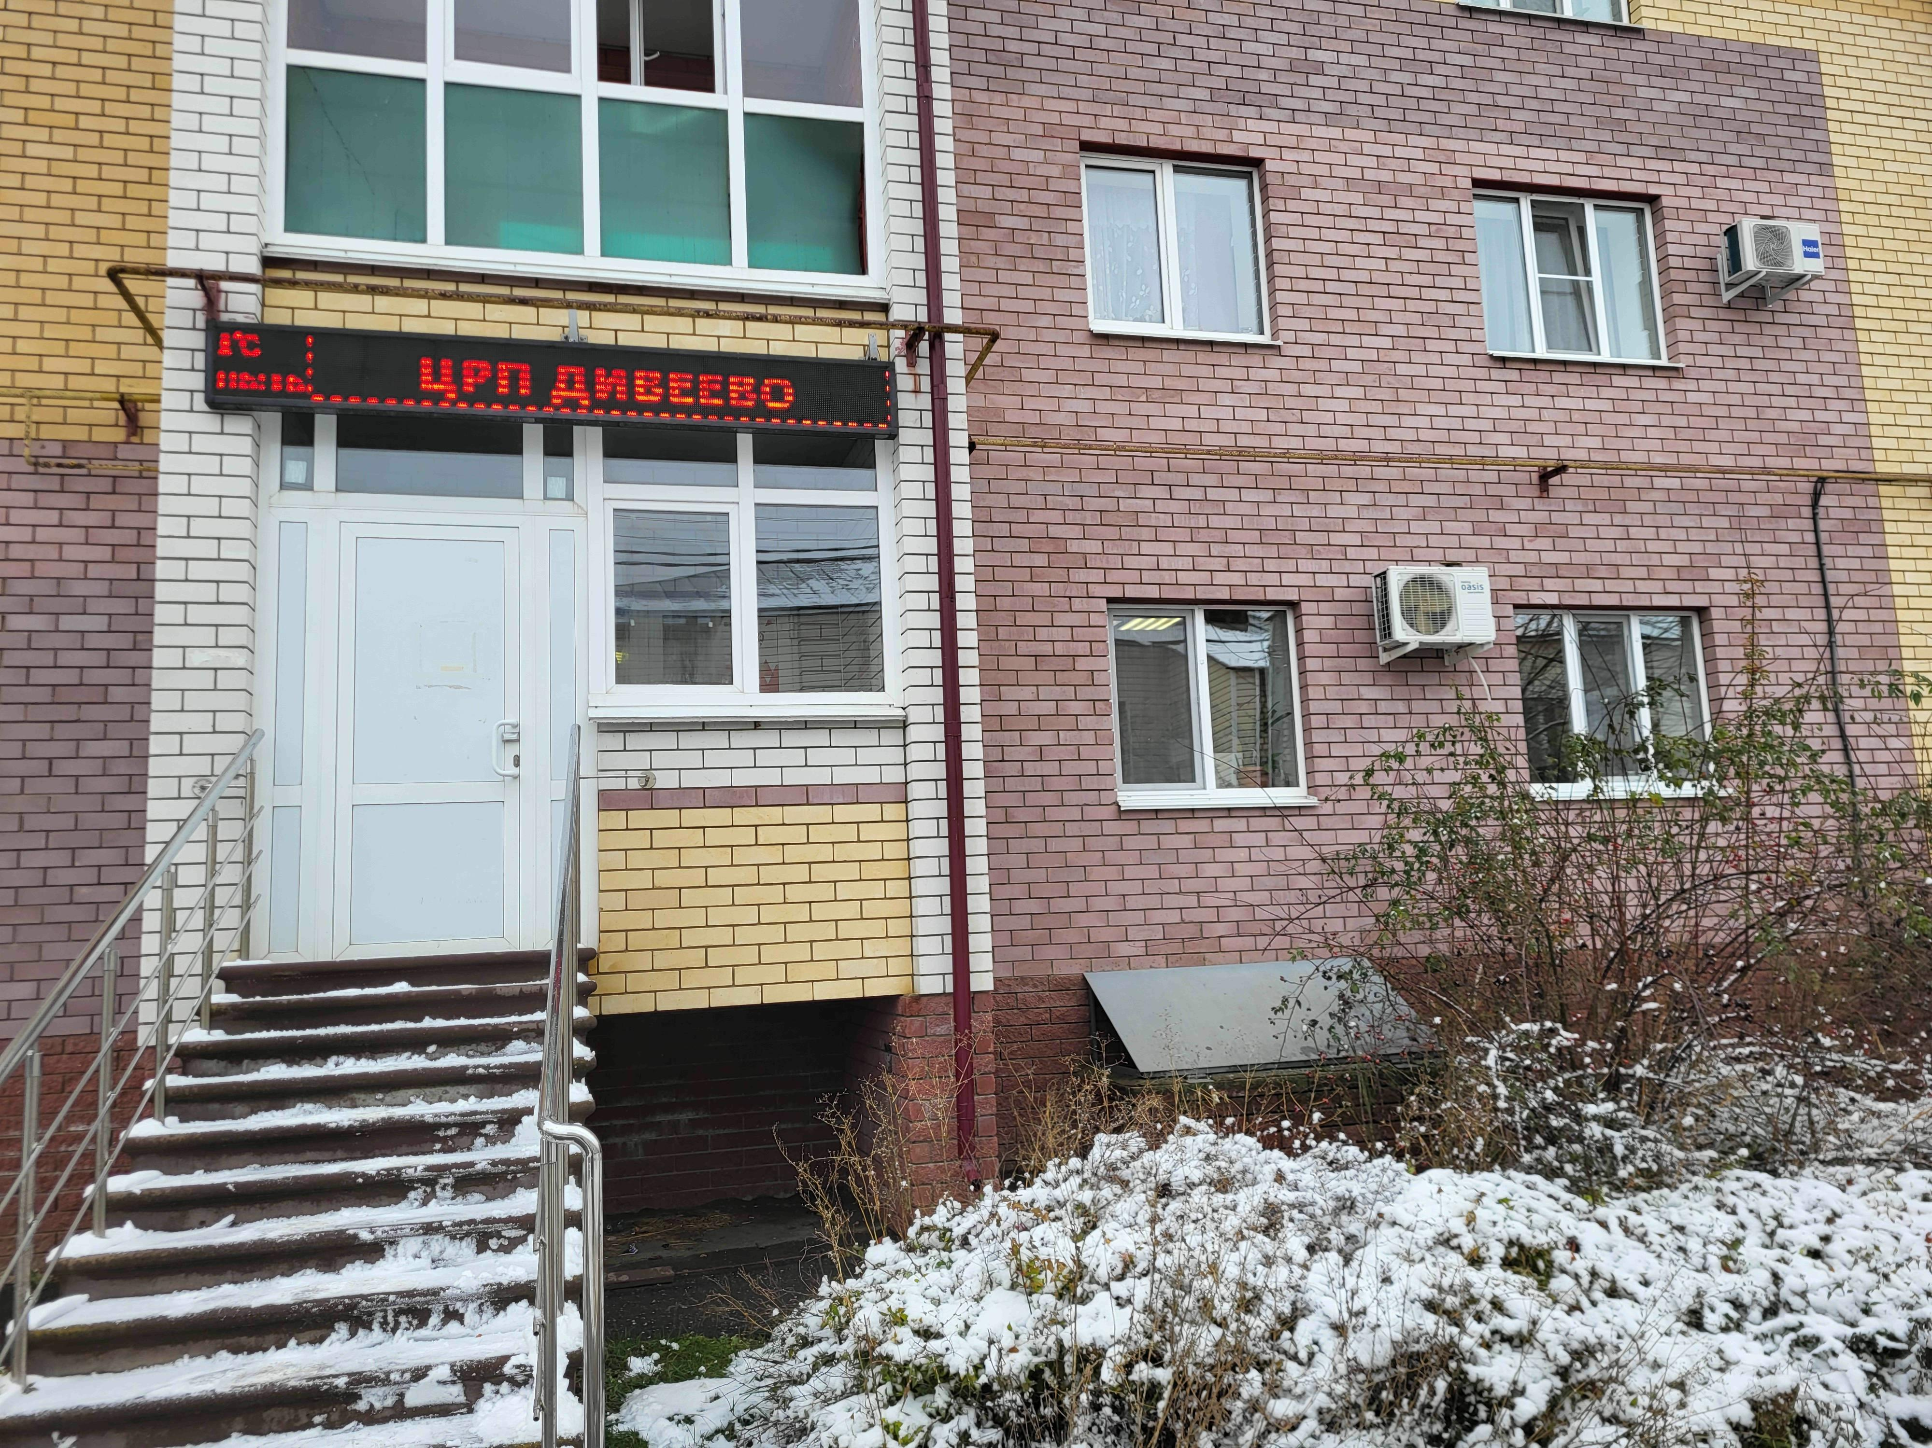
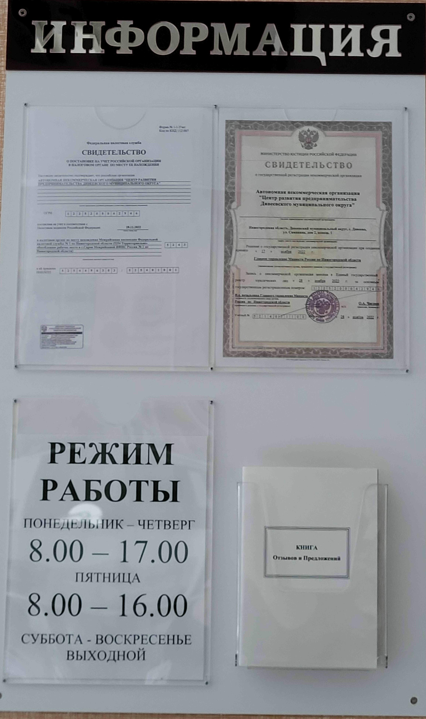
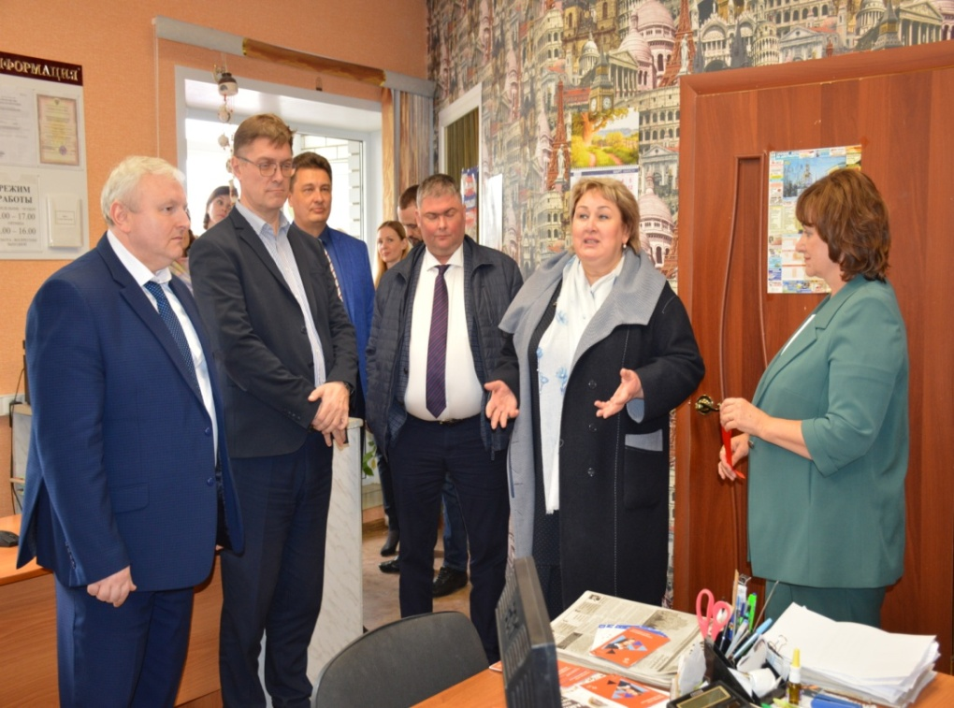
Материально-техническое обеспечение центра развития предпринимательства
АНО «ЦРП ДИВЕЕВО» располагается в арендованном помещении, площадью 60,6 кв.м. Это офис, находящийся на первом этаже трехэтажного жилого здания, с отдельным входом.
Над входом размещена светодиодная вывеска с названием и расписанием работы.
На прилегающей территории оборудована зеленая зона кустарниковых насаждений и большая автостоянка.
Помещение АНО «ЦРП ДИВЕЕВО» оснащается мебелью и офисным оборудованием, обеспечено доступом в Интернет.
В декабре 2022 года на субсидии Администрации Дивеевского муниципального округа в виде имущественного взноса в целях финансового обеспечения уставной деятельности, приобретен один
Ноутбук ASUS VivoBook PRO 15 и
МФУ HP LaserJet Pro 400.
В 2023 году закуплено и настроено материально-техническое обеспечение.
Финансирование в размере 1 000 000 рублей:
- из областного бюджета 800 000 рублей
- из местного бюджета 200 000 рублей

Slide 6
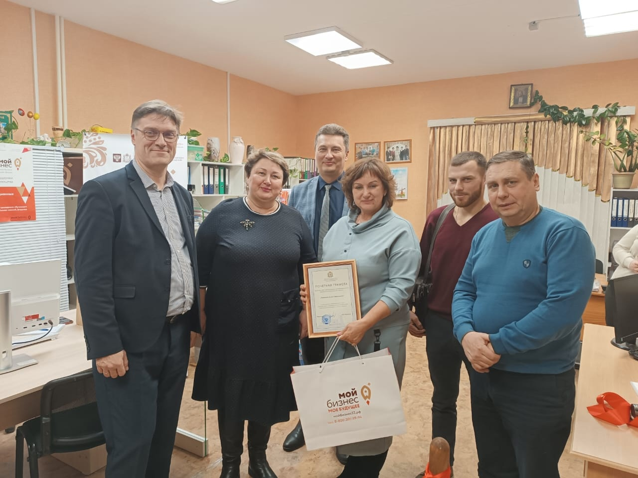
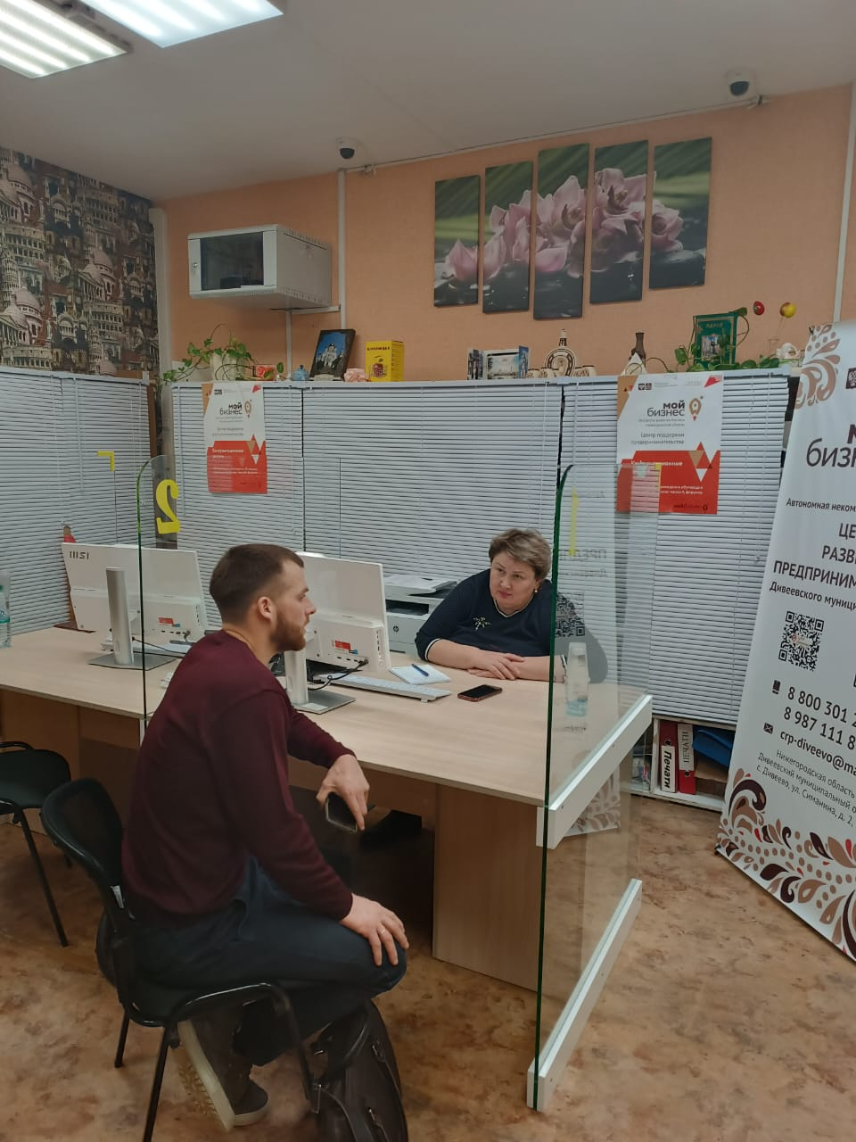
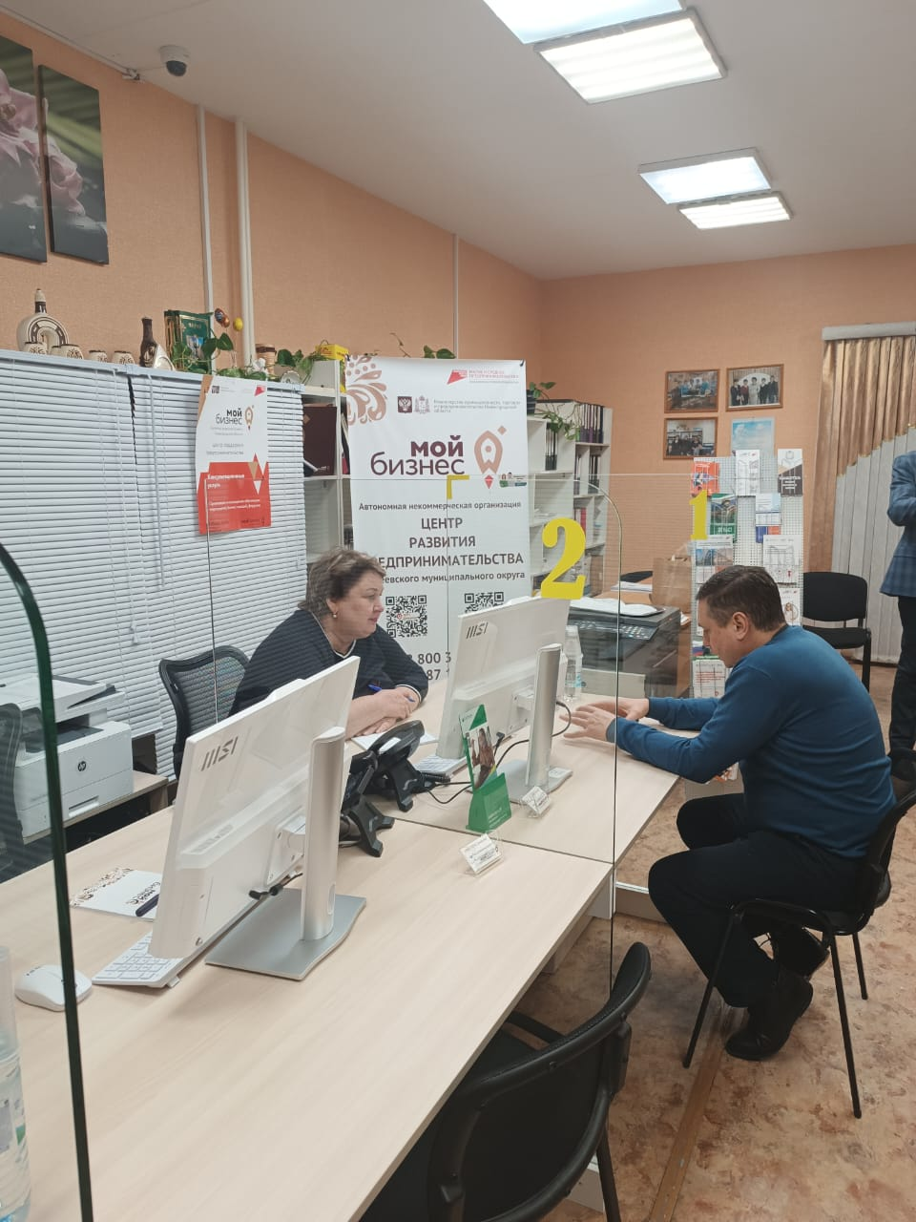
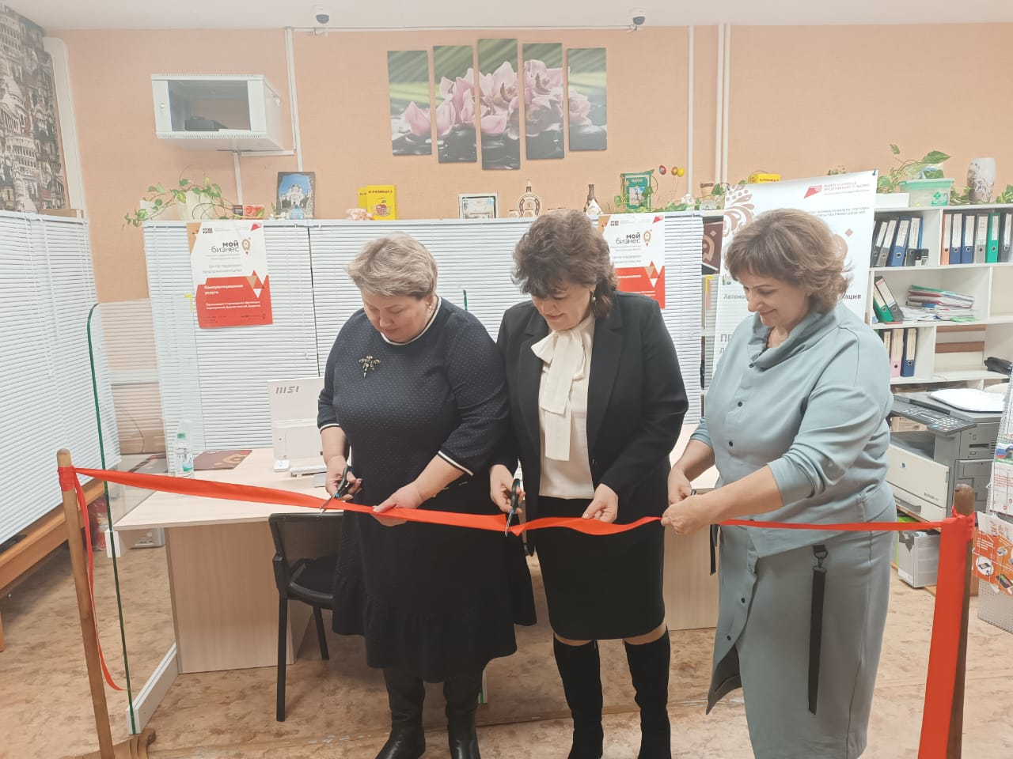
Материально-техническое обеспечение центра развития предпринимательства
В декабре 2023 года на базе АНО «ЦРП Дивеево» открыт Филиал Центра «Мой бизнес». 24 января 2024г. состоялось официальное открытие с присутствием первого заместителя министра промышленности, торговли и предпринимательства Нижегородской области Альбины Витальевны Разиной.

Slide 7
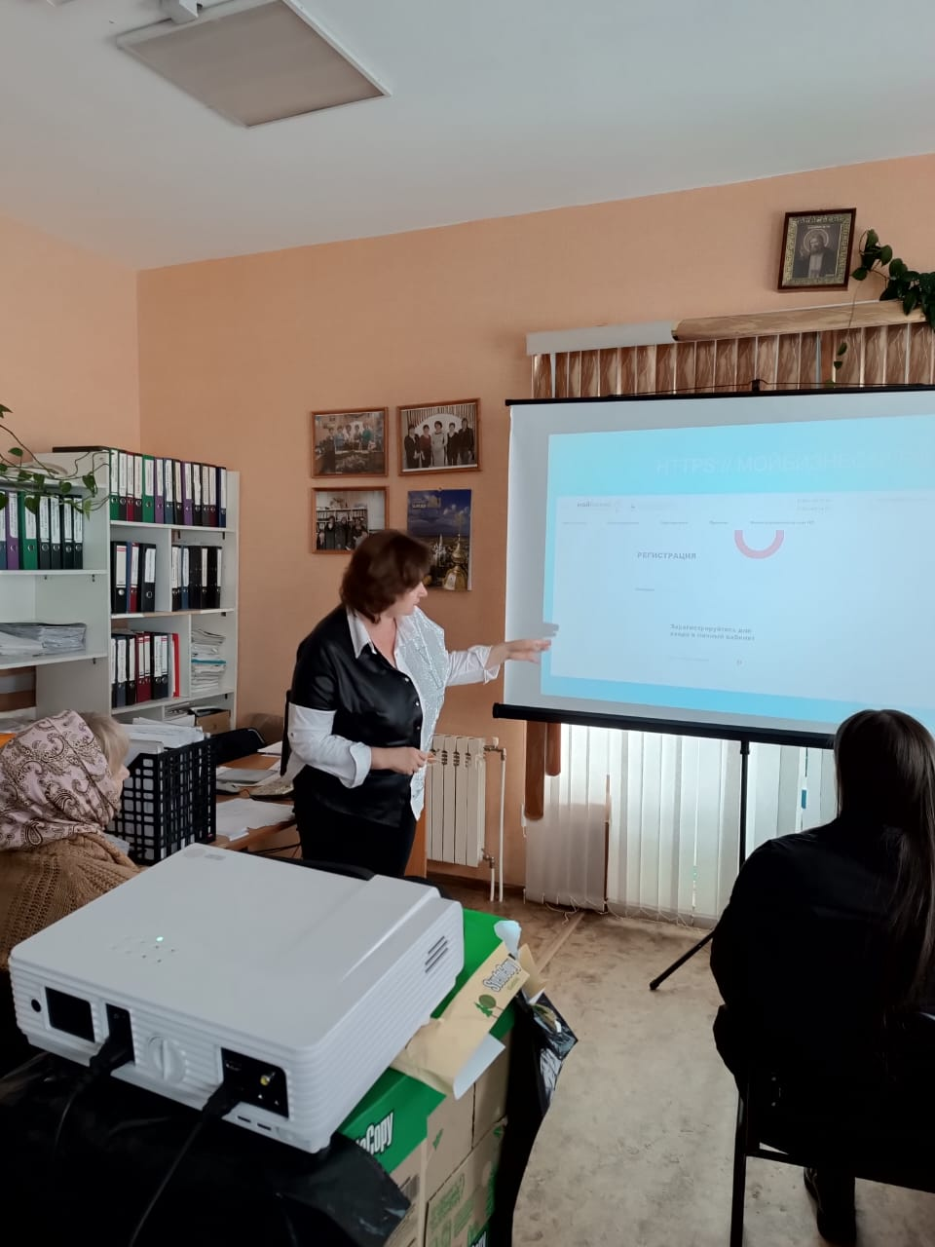
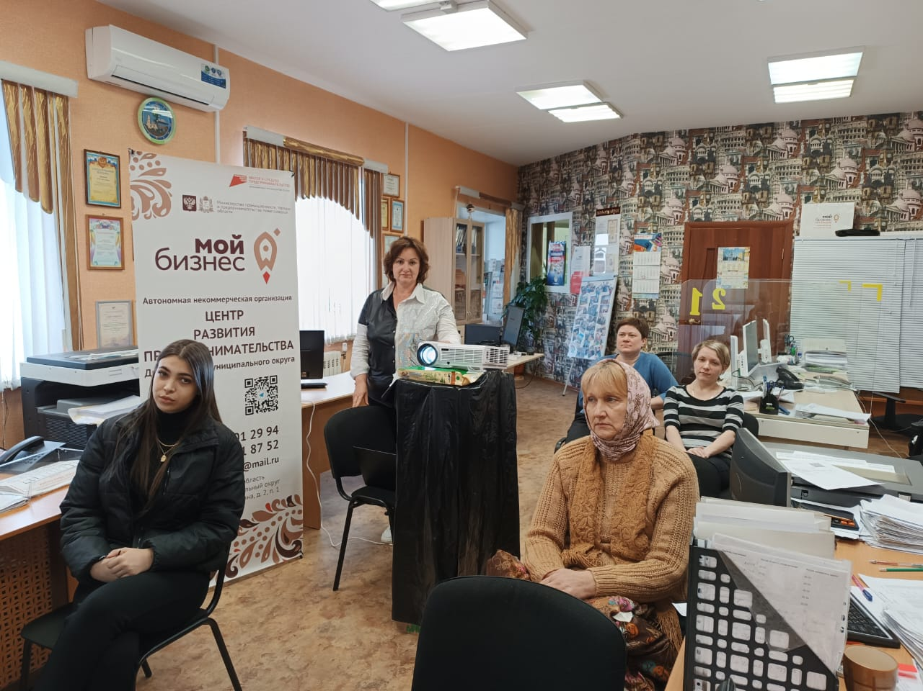
Мероприятия
28 февраля 2024 г. прошёл обучающий семинар «Основы предпринимательства для новичков»

Slide 8
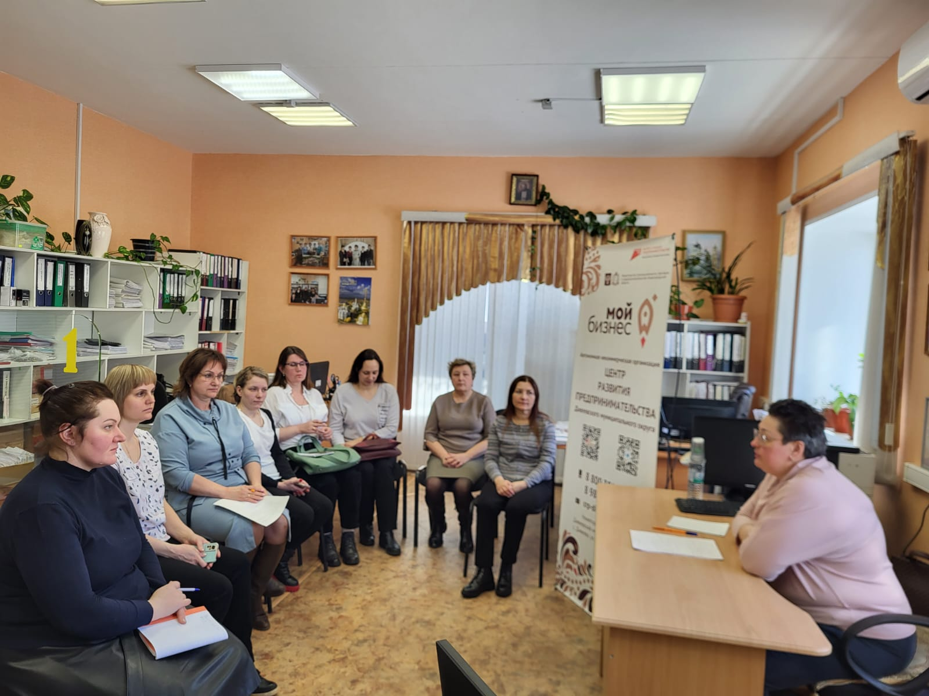
Мероприятия
20 марта 2024 г. состоялся круглый стол. Совместно с налоговым инспектором Межрайонной ФНС № 1 обсуждались актуальные вопросы налообложения предпринимателей:
пониженные тарифы по страховым взносам;
порядок уплаты налогов в рамках Единого налогового счета

Slide 9

Мероприятия
Предприниматель года – 2024
Министерством промышленности, торговли и предпринимательства Нижегородской области проводится конкурс «Предприниматель года».
Целью конкурса является поощрение наиболее успешных предпринимателей Нижегородской области, достигших высоких показателей эффективности бизнеса и высоких темпов развития за последний год. АНО «ЦРП Дивеево» было подано 6 заявок на участие в конкурсе.

Slide 10

Мероприятия
24 апреля 2024 г. состоялся семинар в дистанционной форме по теме «Обязательная маркировка товаров». На семинаре освещены вопросы:
что такое маркировка и зачем она нужна;
какие товары обязательны к маркировке;
как подключиться к системе маркировки

Slide 11
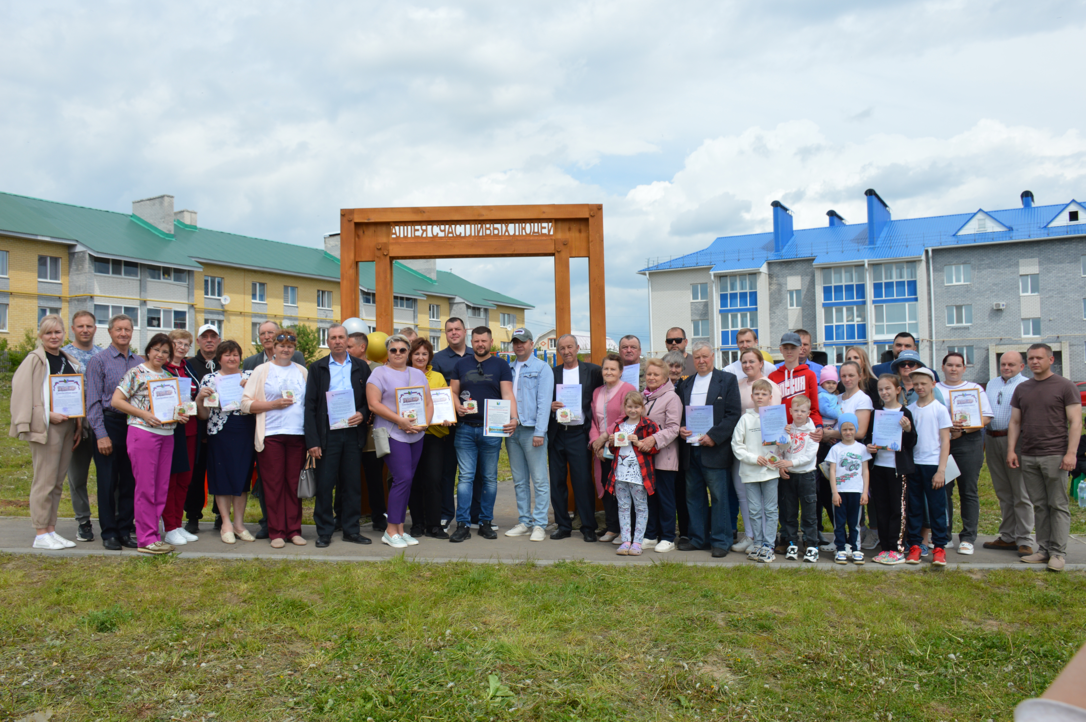
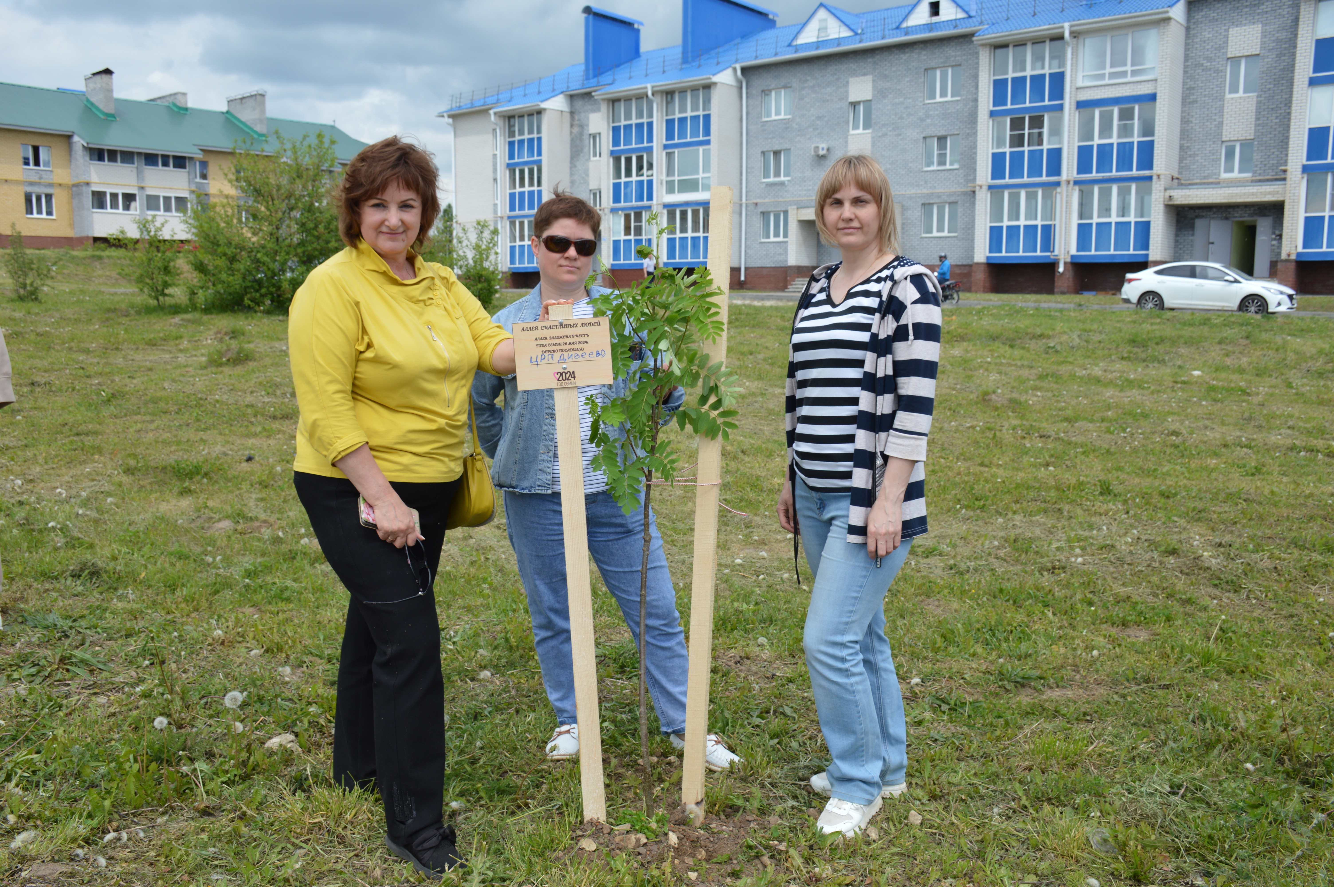
Мероприятия
26 мая 2024 г. АНО «ЦРП Дивеево» приняли участие в проекте «Аллея счастливых людей». АНСО «Добрые традиции» во главе с руководителем Логиновой Е.Г. инициировали идею озеленения села Дивеево. Группа предпринимателей с семьями высадили деревья с памятными табличками на Северном поселке около спортивной площадки.

Slide 12
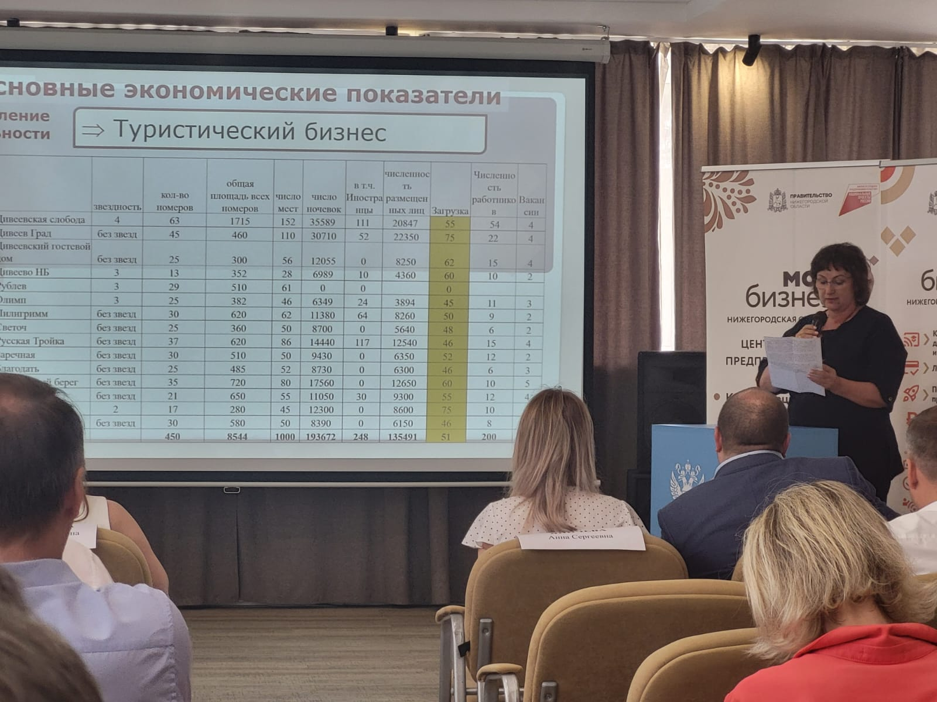
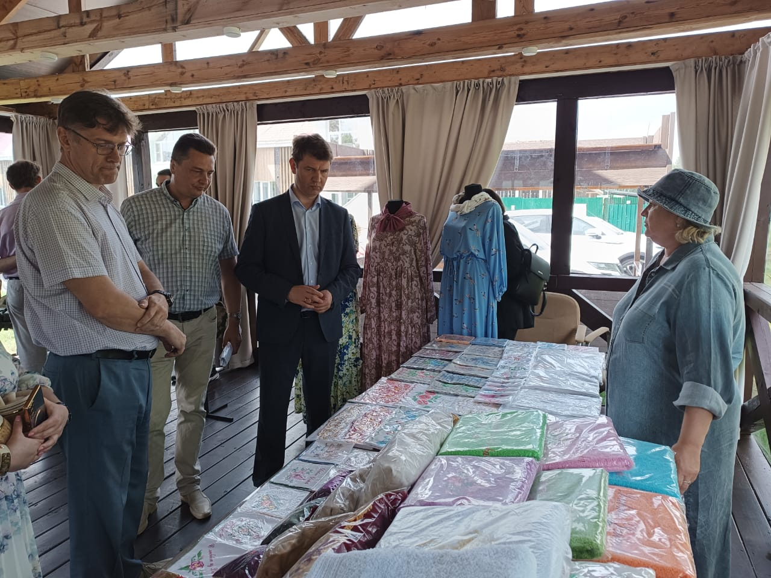
Мероприятия
6 июня 2024 г. АНО «ЦРП Дивеево», предприниматели Сарова, Дивеевского, Вознесенского и Первомайского районов собрались на площадке «Технопарка «Саров» на конференции «Мой бизнес 360». В конференции приняли участие руководители отделов министерства промышленности, торговли и предпринимательства и инфраструктуры поддержки бизнеса, представители муниципальных администраций и крупнейших предприятий районов. Дивеевский муниципальный округ на мероприятии представляли Варенцов Сергей Владимирович - начальник управления экономики администрации Дивеевского муниципального округа, директор АНО «Центр развития предпринимательства» Липина Елена Николаевна и предприниматели округа. Спикеры рассказали о государственных льготных займах, поручительствах, акселерационных и обучающих программах, мерах поддержки экспортеров и инструментах по поиску новых рынков сбыта.

Slide 13

Мероприятия
28 мая 2024 г. в Технопарке «Анкудиновка» к празднованию дня российского предпринимательства прошла церемония награждения и вручение штандартов регионального минпрома лидерам рейтинга муниципалитетов по развитию предпринимательства по итогам 2023 года. Дивеевский муниципальный округ вошёл в десятку лучших. Результат: + 27 пунктов.

Slide 14
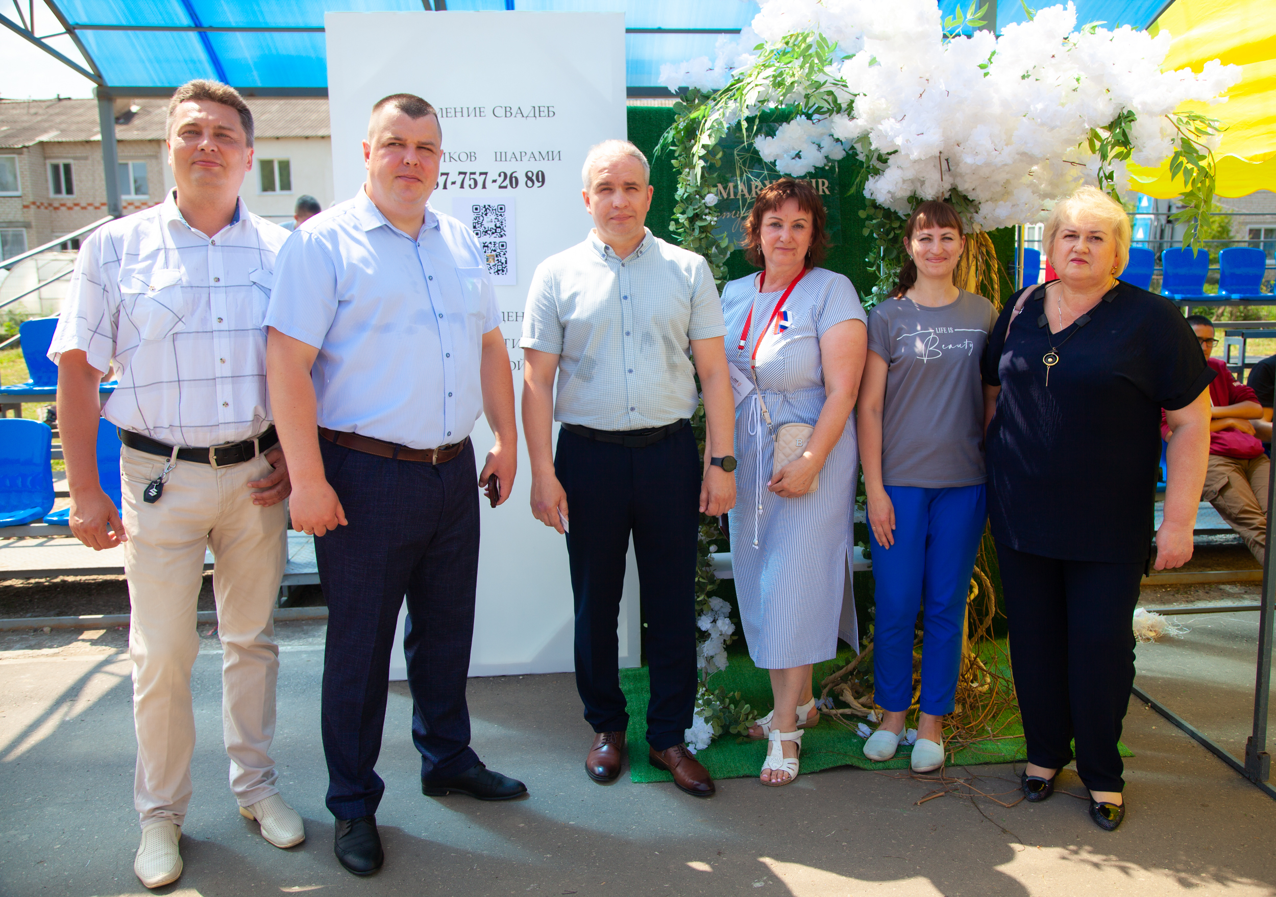
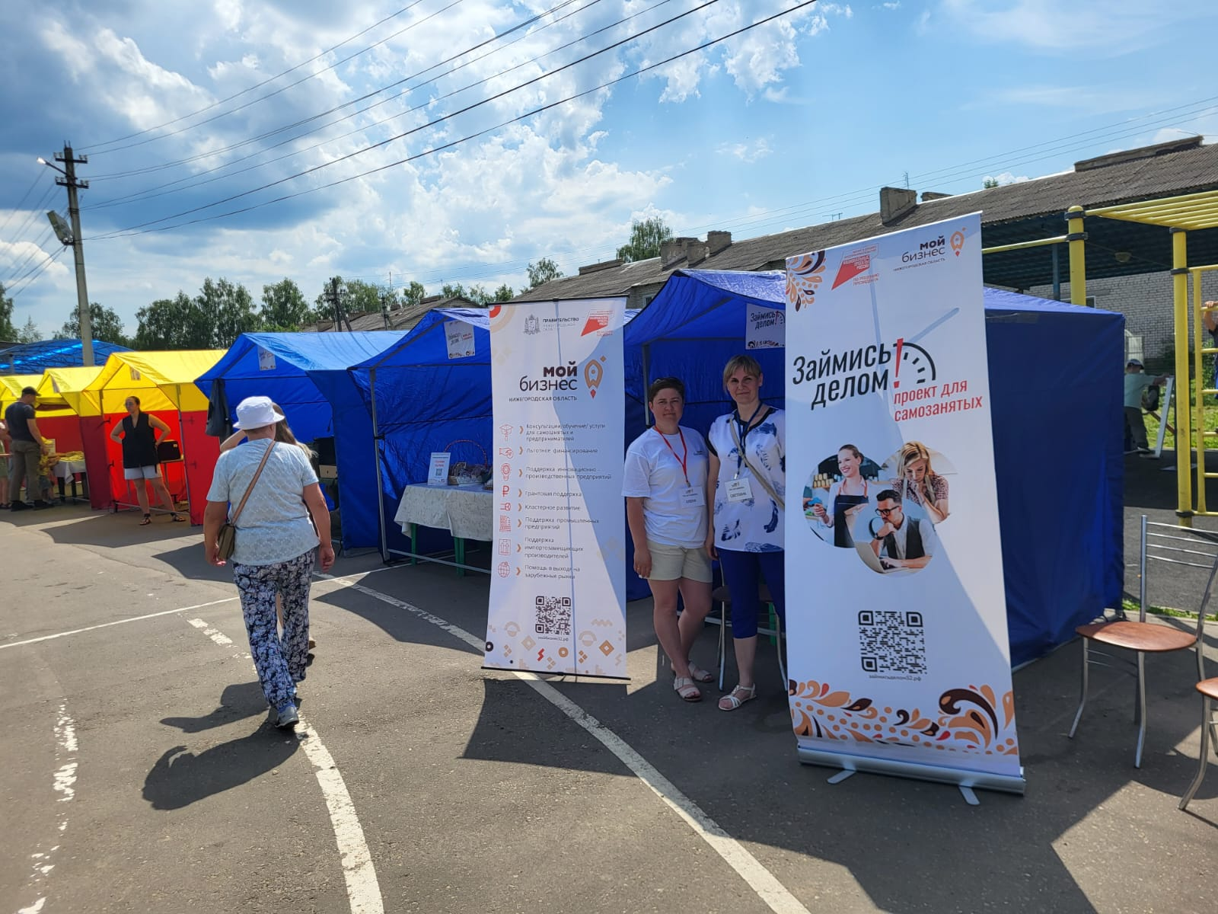
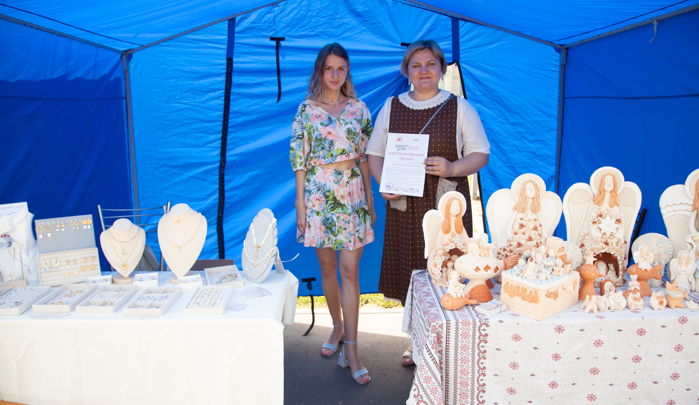
Мероприятия
12 июня 2024 г. на стадионе с. Дивеево «ЦРП Дивеево» провели ярмарку для самозанятых, организованную в рамках реализации проекта «Премия «Займись делом!». Это кустовая ярмарка, объединяющая соседние округа - Дивеевский, Вознесенский муниципальные округа, г. Саров. Мероприятие приурочено к празднованию Дня России.
Ярмарку организовал региональный центр «Мой бизнес» в рамках национального проекта «Малое и среднее предпринимательство». Модератор – Центр развития предпринимательства Дивеево. Участие в ярмарке помогло самозанятым повысить узнаваемость их товаров, установить новые деловые контакты. Также организована работа мобильного консультационного пункта центра «Мой бизнес» силами сотрудников АНО «ЦРП Дивеево» для информирования о мерах поддержки и текущих и планируемых проектах «Мой бизнес».
По окончании ярмарки АНО «ЦРП Дивеево» вручил всем участникам Благодарственные письма с пожеланиями дальнейших успехов и достижения поставленных целей.

Slide 15
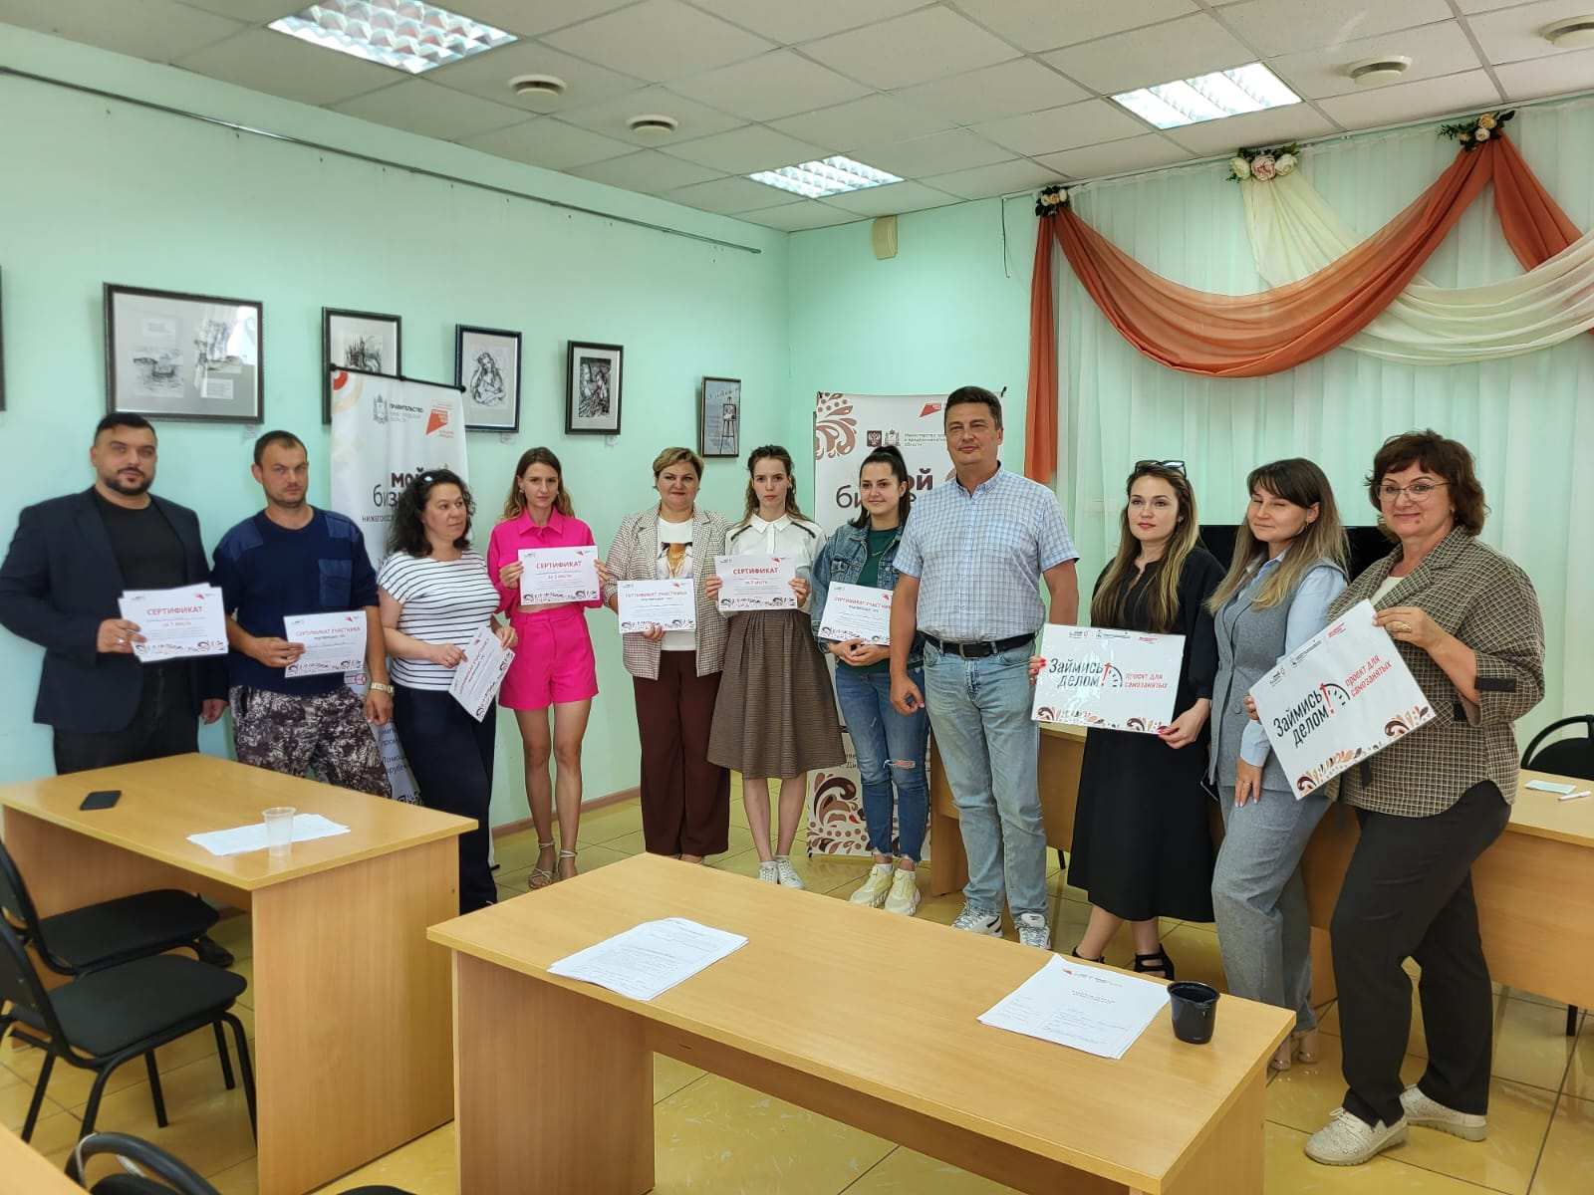
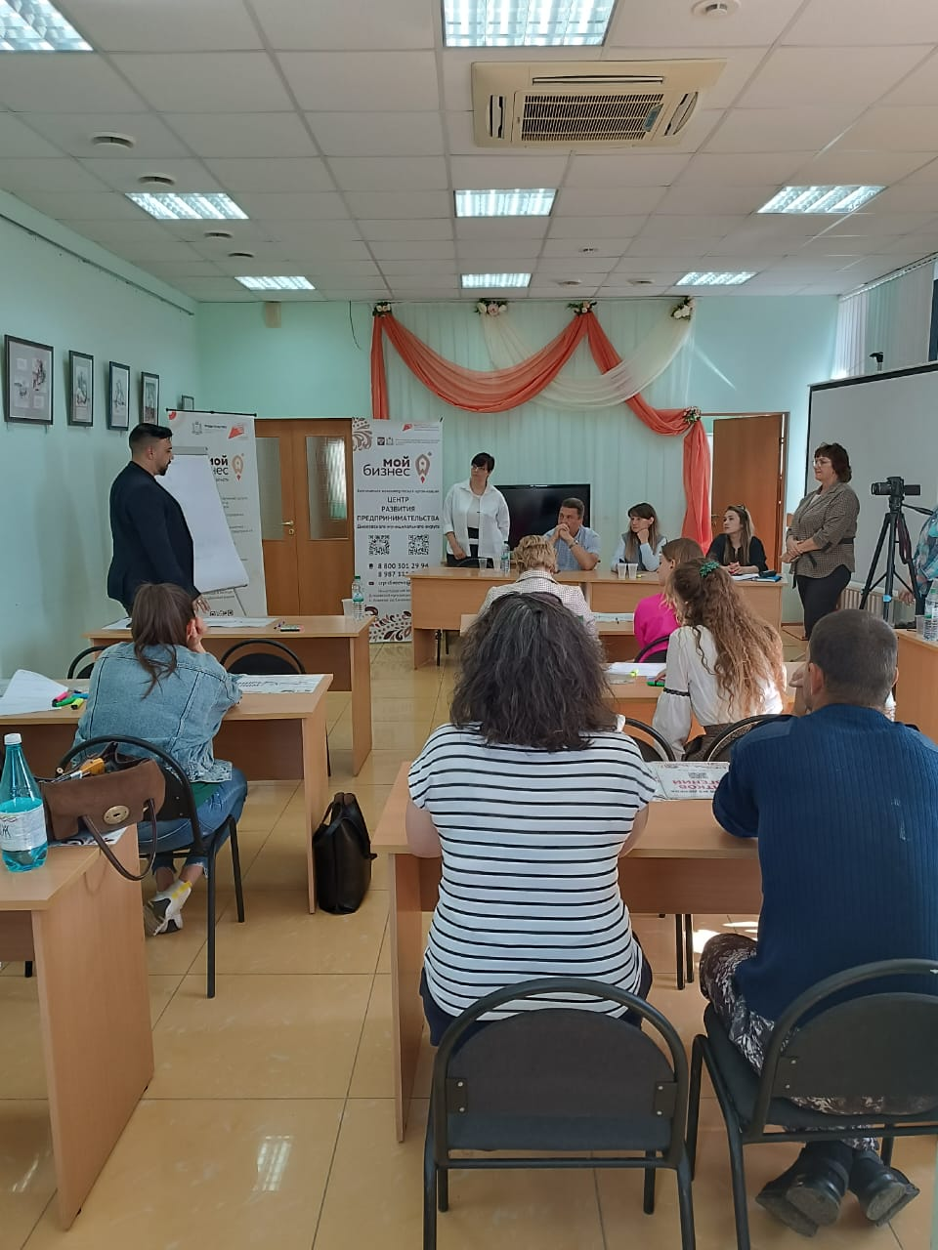
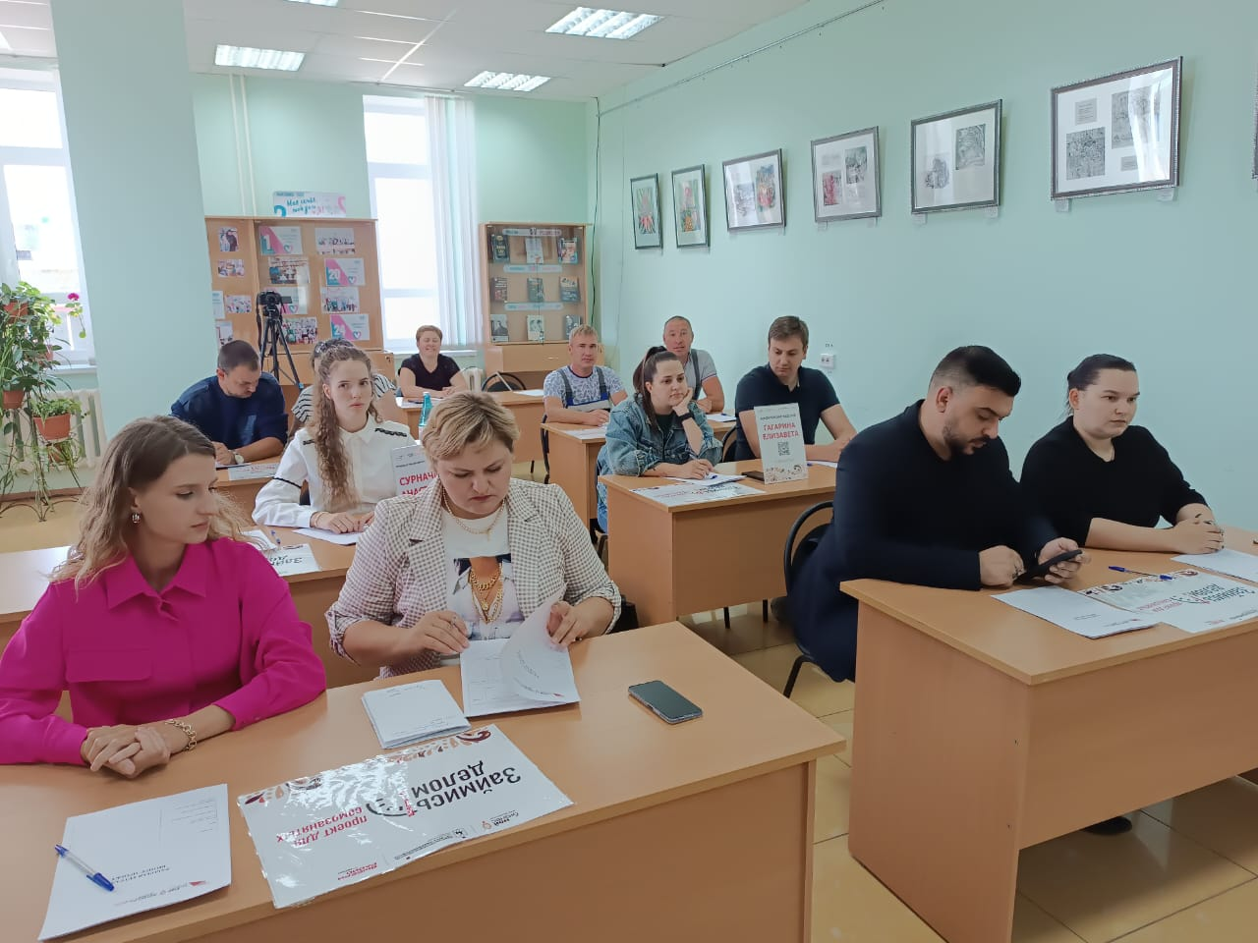
Мероприятия
25 июня 2024 г. в конференц-зале Центральной библиотеки состоялась обучающая бизнес-игра «Самозанятость – инструкция по применению» в рамках проекта для самозанятых граждан «Займись делом!». Её целью стало обучение участников навыкам разработки и актуализации бизнес-плана, подготовки бизнес-проекта, а также публичного выступления .
По итогам бизнес-игры были определены призовые места. Наши победители:
1 место - Шмаков Семён Львович - автоматизированная резьба по дереву
2 место - Сурначева Анастасия Игоревна - производство нижнего белья ручной работы «Рафаэль»»
3 место - Модина Юлия Александровна - создатель и дизайнер украшений Julianna Jewelry
Победителям будут доступны пакеты услуг:
- создание сайта и продвижение на Яндекс. Директ;
- оформление соцсетей и запуск таргетированной рекламы;
- регистрация товарного знака.

Slide 16
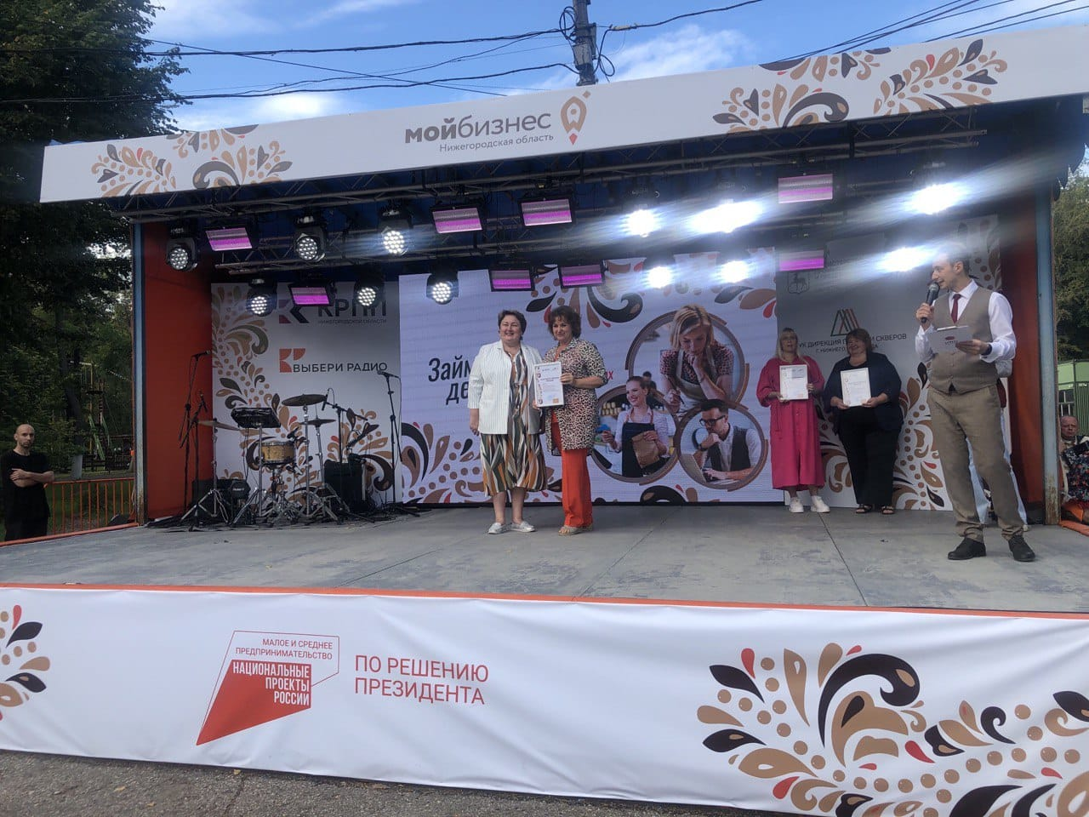
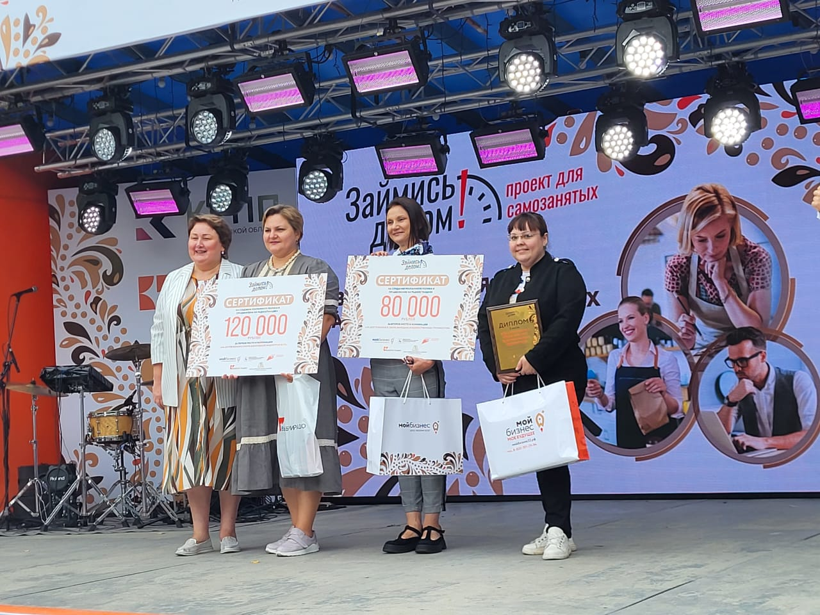
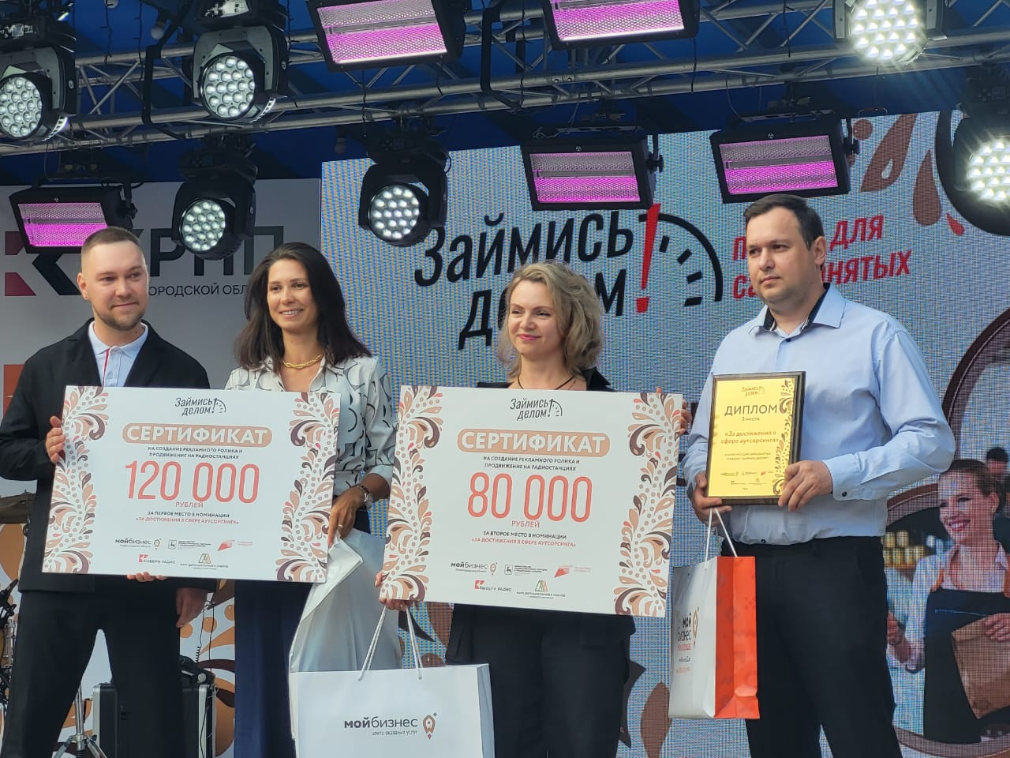
Мероприятия
24 августа в Автозаводском парке Нижнего Новгорода состоялось итоговое мероприятие
Конкурса "Займись делом!"
Подведены итоги конкурса для самозанятых, который реализуется центром "Мой Бизнес" в рамках федеральной программы "Создание благоприятных условий для осуществления деятельности самозанятыми гражданами".
В Дивеевском мо победителями стали трое самозанятых: место - Малыгина Татьяна Владимировна в номинации "За достижения в сфере народно-художественных промыслов"; место – Сурначева Анастасия Игоревна в номинации «За достижения в сфере производства товаров» место - Липин Максим Павлович в номинации «За достижения в сфере аутсорсинга»
Также Почётной грамотой была отмечена работа АНО ЦРП Дивеево, что, безусловно, является положительной оценкой наших усилий в развитии предпринимательства в Дивеевском мо.

Slide 17
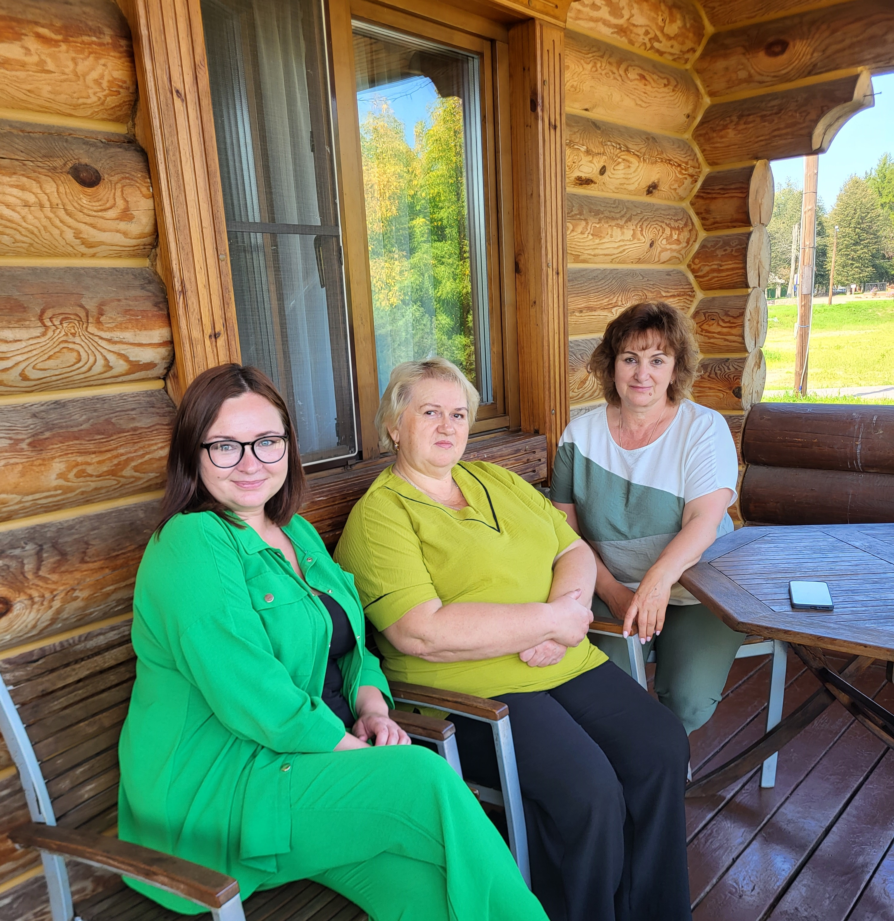
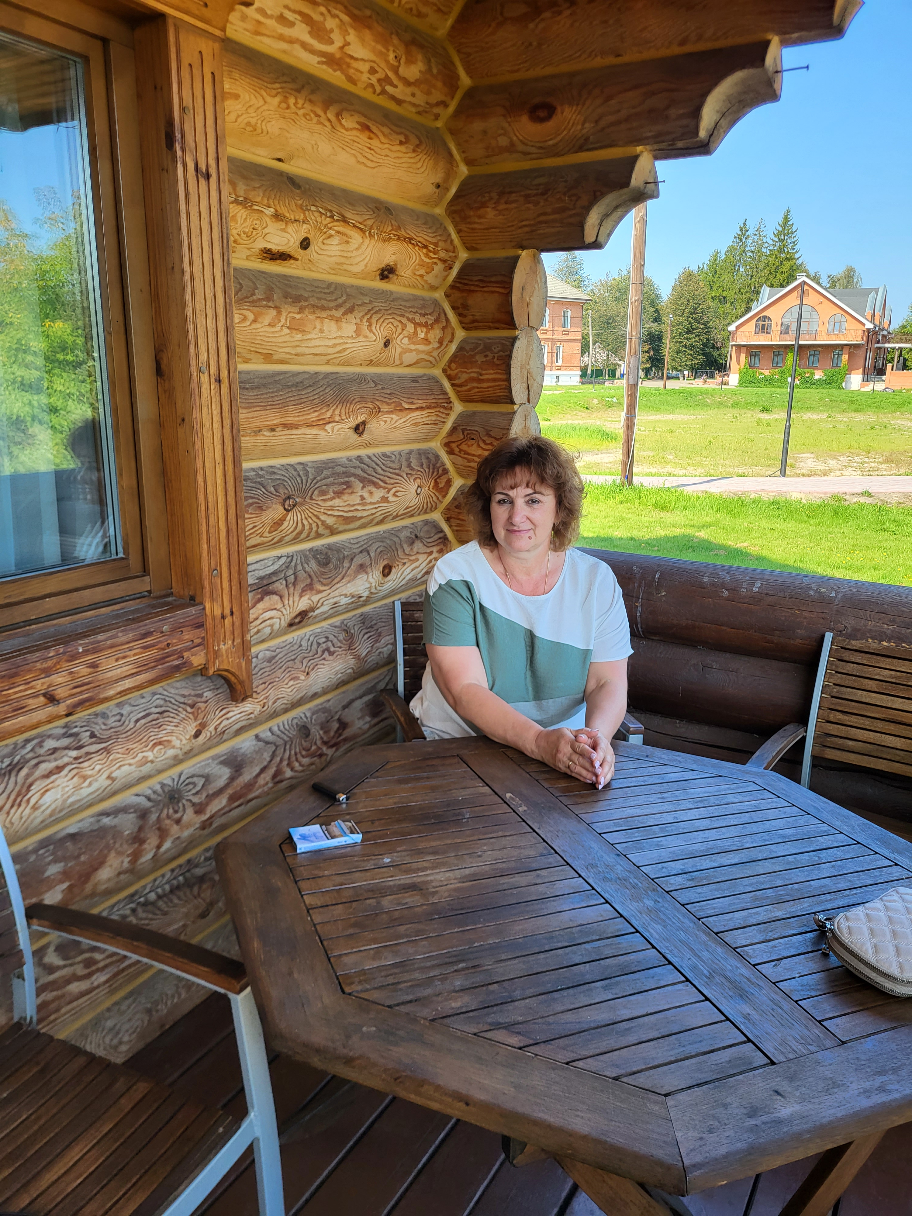
Мероприятия
28 августа в загородном клубе «Малиновая слобода» прошёл бизнес-лагерь «Ракета «Мой бизнес».
Обучающий курс «Школа-интенсив для руководителей, сотрудников инфраструктуры поддержки предпринимательства Нижегородской области».
Обучение:
1. Организация работы на цифровой платформе МСП.РФ в части региональных мер поддержки субъектам МСП, а также работа в личном кабинете инфраструктуры.
2. Организация работы по заполнению форм отчетности (по выполнению плана на ЦП МСП.РФ, по вновь созданным СМСП, на сайте «Мой бизнес», по горяче й линии, по не декомпозированным показателям).
3. Сессия по развитию муниципальной инфраструктуры.

Slide 18
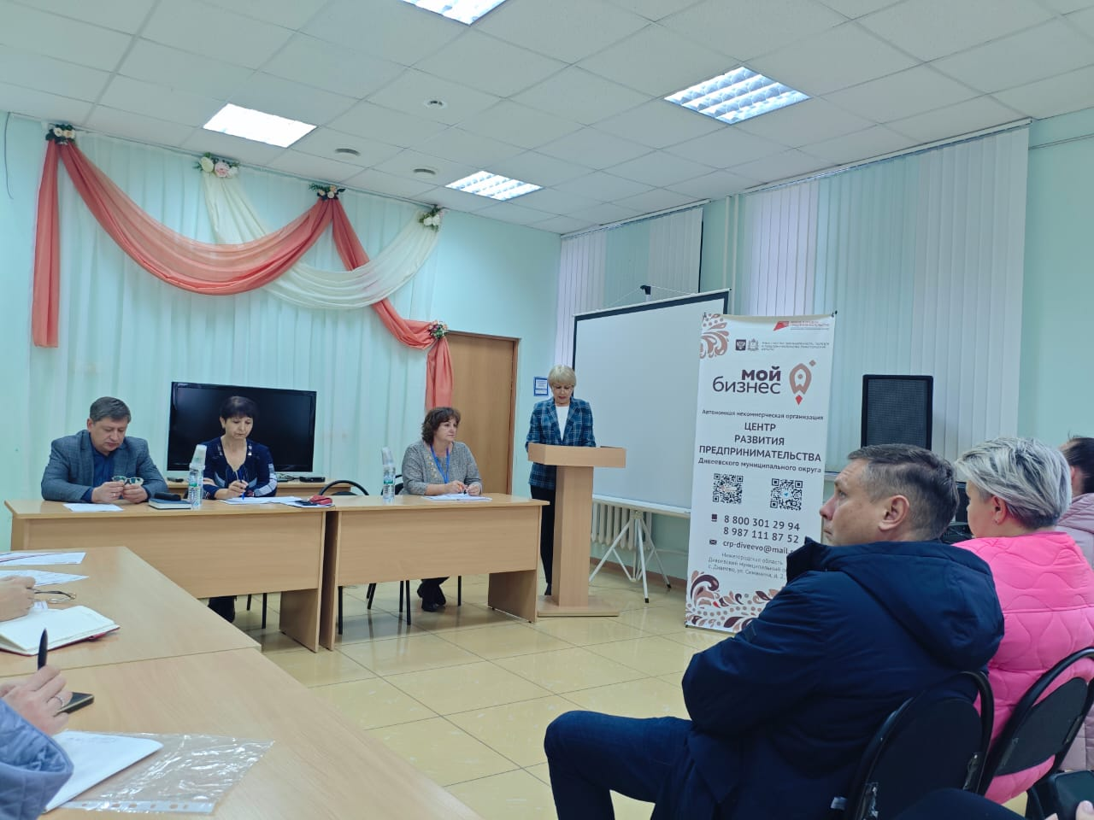
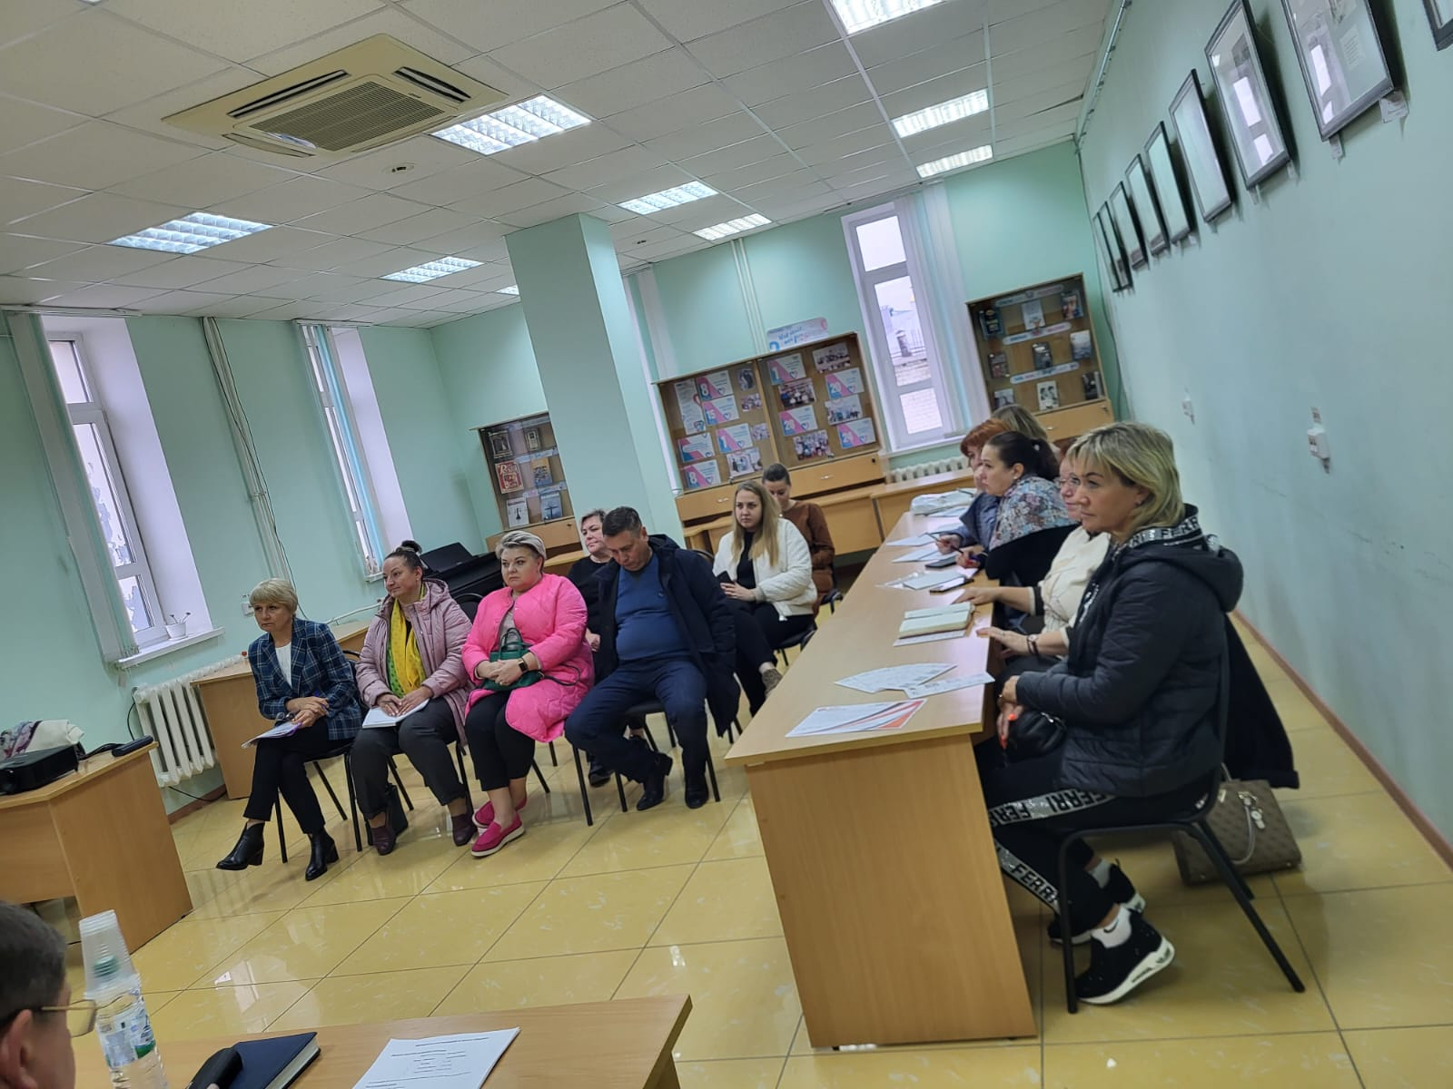
Мероприятия
15 октября 2024 г. в конференц-зале Центральной библиотеки АНО «ЦРП Дивеево» совместно с Управлением экономики администрации Дивеевского муниципального округа и Межрайонной ИФНС России № 1 по Нижегородской области провели семинар:
1. О среднемесячной заработной плате, о нелегальной занятости.
2. Реализация проекта ФНС «Общественное питание»
3. Изменение налогового законодательства в части уплаты НДС налогоплательщиками, применяющими УСН.

Slide 19
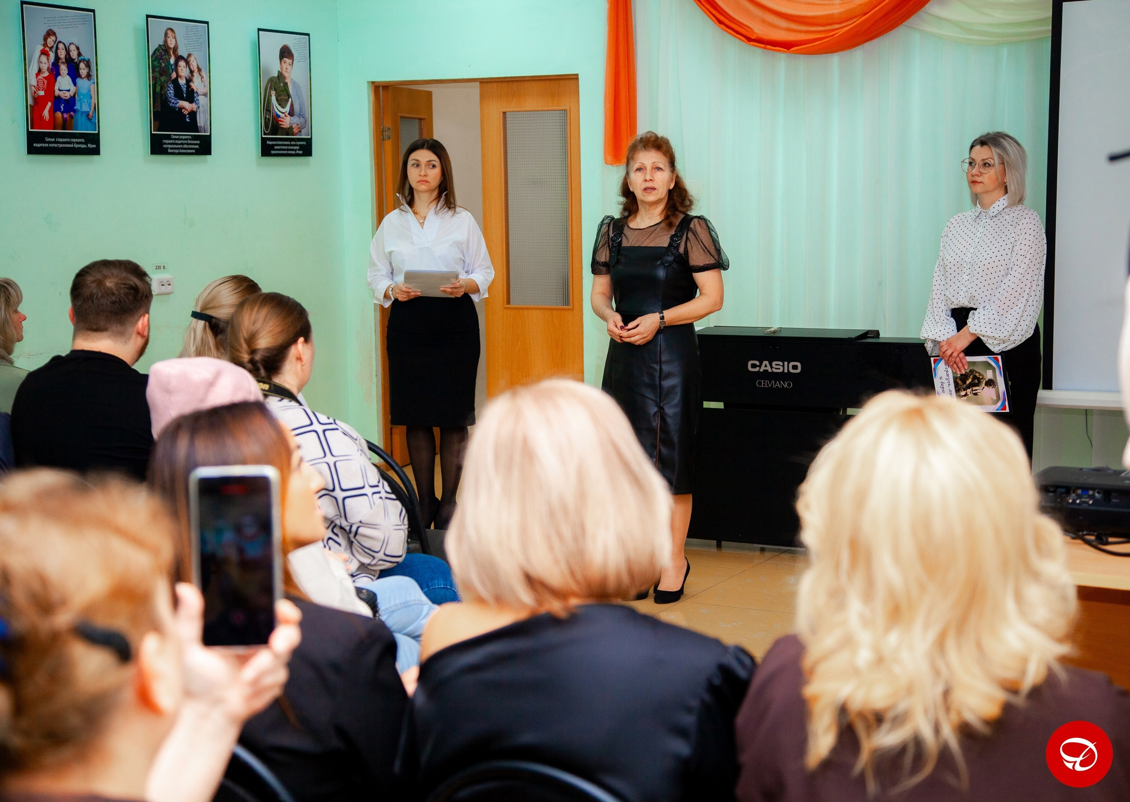
Мероприятия
28 ноября 2024 г. в Дивеевской центральной библиотеке открылась фотовыставка «Горжусь, люблю и верю», посвящённая матерям и жёнам защитников нашей Родины.
АНО «ЦРП Дивеево» в лице директора Липиной Елены Николаевны , предприниматель Свищев Андрей Алексеевич приняли участие в реализации этого социально значимого проекта.

Slide 20
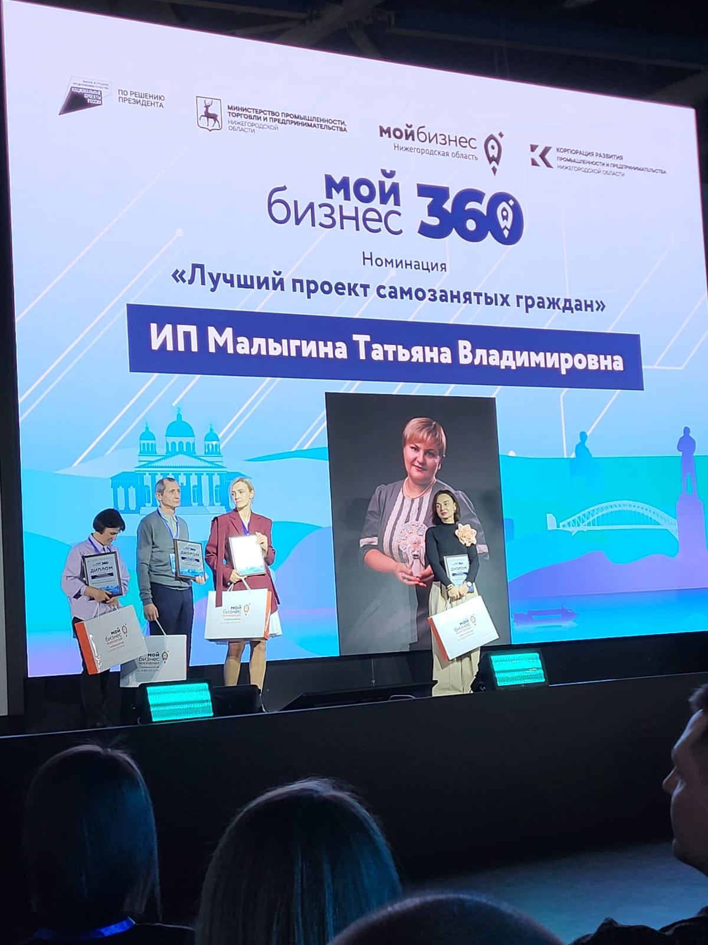
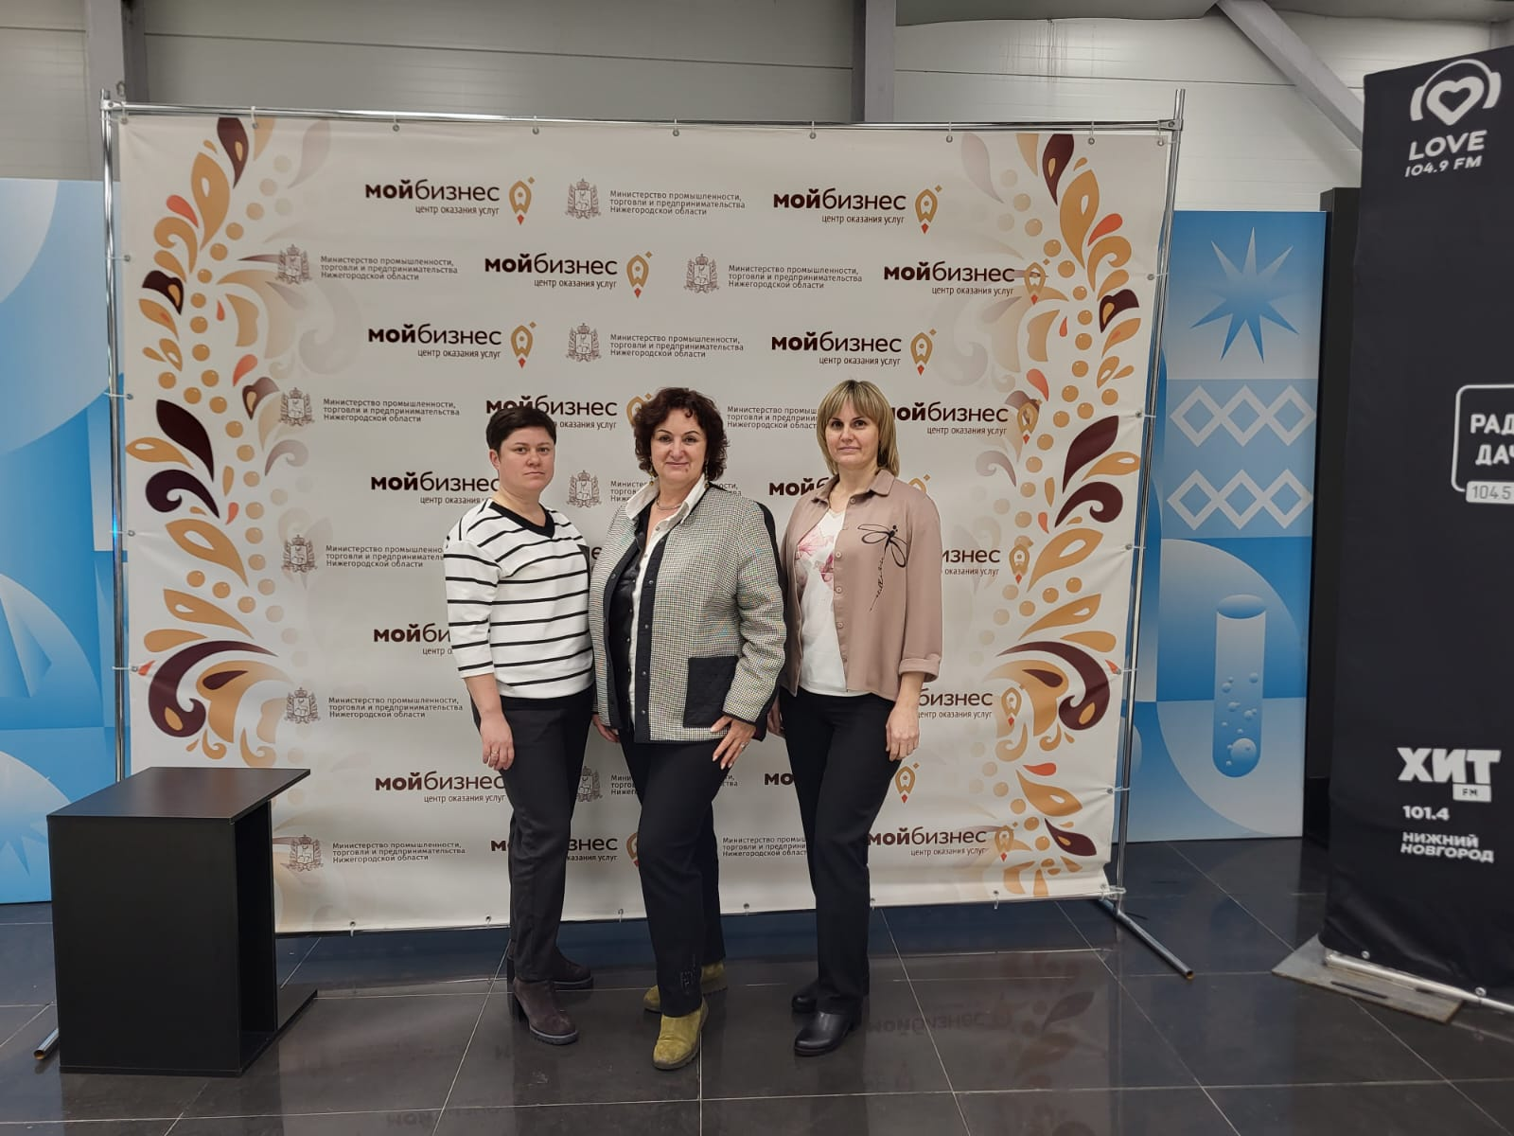
Мероприятия
5 декабря 2024 г. в Технопарке «Анкудиновка» состоялся итоговый региональный форум «Мой бизнес 360».
С приветственным словом в рамках церемонии выступили заместитель губернатора Нижегородской области Андрей Саносян и министр промышленности, торговли и предпринимательства Максим Черкасов. В форуме приняли участие предприниматели региона и представители инфраструктуры поддержки предпринимательства, которые обсудили актуальные вопросы взаимодействия, а также получили полезную информацию по вопросам изменений законодательства и развития бизнеса. АНО "Центр развития предпринимательства" с. Дивеево принял участие в сетевом совещании для сотрудников инфраструктуры поддержки предпринимательства в г. Нижний Новгород
Завершился форум церемонией награждения. Диплом итогового форума «Мой бизнес 360» в Номинации «Лучший проект самозанятых граждан» получила - ИП Малыгина Татьяна Владимировна (Дивеевская глиняная игрушка)

Slide 21

Достижения центра развития предпринимательства

Slide 22
Достижения центра развития предпринимательства

Slide 23

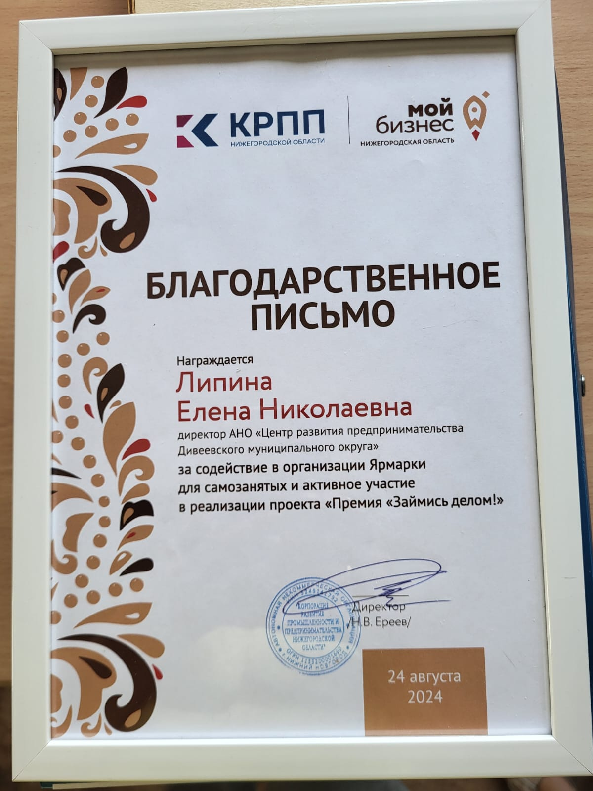
Достижения центра развития предпринимательства

Slide 24
Перечень оказываемых услуг
Направления деятельности с партнерами
Содействие увеличению количества субъектов малого и среднего предпринимательства
АНО «Корпорация развития промышленности и предпринимательства Нижегородской области» – взаимодействие по организации работы АНО «ЦРП Дивеево»
Популяризация идей предпринимательства среди населения Дивеевского муниципального округа
Консультирование по вопросам предоставления государственной финансовой поддержки, оказание содействия в оформлении необходимой документации
АНО «ГосМФО» - взаимодействие по сопровождению субъектов МСП при получении льготных кредитов
АНО «ЦИСС НО» – взаимодействие в плане вовлечения субъектов МСП в социальное предпринимательство
Консультирование по экономическим аспектам ведения малого и среднего бизнеса
Проведение семинаров, конференций, «круглых столов» и других мероприятий по обмену опытом поддержки и развития малого и среднего предпринимательства
Банки-партнеры - взаимодействие в плане обеспечения доступности субъектами МСП финансовых продуктов и нефинансовых сервисов
Мониторинг информации о проблемах малого и среднего предпринимательства

Slide 25
Ключевые показатели эффективности
№ п/п | Показатели | 2022г. | 2023г. | 2024г.
1 | Количество услуг, предоставленных субъектам малого и среднего предпринимательства, а также физическим лицам, заинтересованным в начале осуществления предпринимательской деятельности, ед. | 24 | 534 | 626
2 | Количество субъектов малого и среднего предпринимательства, получивших государственную поддержку, ед. | 24 | 514 | 613
3 | Количество физических лиц, заинтересованных в начале осуществления предпринимательской деятельности, получивших государственную поддержку, ед. | 0 | 60 | 63
4 | Количество мероприятий, предусмотренных программой развития МСП, в которых приняло участие АНО | 1 | 8 | 13
5 | Количество обучающих мероприятий, проведенных АНО | 1 | 6 | 7
6 | Количество информации, опубликованной на сайте и в социальных сетях АНО | 14 | 370 | 219

Slide 26


Стратегия развития центра развития предпринимательства на 3-5 лет
Миссия и цели
Миссия Центра развития предпринимательства – создание благоприятных условий для развития предпринимательства на территории Дивеевского муниципального округа посредством оказания нефинансовой поддержки субъектам малого и среднего бизнеса – оказание комплекса информационных и консультационных услуг, направленных на содействие развитию субъектов малого и среднего предпринимательства.
Содействие развитию субъектов малого и среднего предпринимательств
Повышение информированности субъектов малого и среднего предпринимательства, их сотрудников, а также физических лиц, заинтересованных в начале осуществления предпринимательской деятельности по вопросам ведения бизнес
Реализация мероприятий, направленных на популяризацию предпринимательства и начала собственного дела

Slide 27
Итоги реализации стратегии
Создание благоприятного климата для развития предпринимательства в округе
Повышение уровня инвестиционной привлекательности Дивеевского муниципального округа
Создание новых высокооплачиваемых рабочих мест
Увеличение общего количества субъектов МСП в Дивеевском муниципальном округе
Увеличение объемов внутренних инвестиций предпринимателям Дивеевского округа за счет участия в программах субсидирования и грантовых конкурсах

Slide 28
Благодарим за внимание!!!
АНО «Центр развития предпринимательства Дивеевского муниципального округа»
с. Дивеево ул. Симанина д.2 помещ.1
Телефон: +7(987) 111-87-52
E-mail: crp-diveevo@mail.ru

